Slide 1

第四章 触发器
组合电路：
不含记忆元件
、无反馈
、输出与原来状态无关
触发器：
能够存储一位二进制信息的基本单元。
触发器特点：
1.有两个能够保持的稳定状态，分别用来表示逻辑0和逻辑1。
2. 在适当输入信号作用下，可从一种状态翻转到另一种状态；
在输入信号取消后，能将获得的新状态保存下来。
触发器分类：
按触发方式分：电位触发方式、主从触发方式及边沿触发方式
按逻辑功能分：R-S触发器、D触发器、J-K触发器和T触发器
本章重点：
触发器外部逻辑功能、触发方式。

Slide 2

第四章 触发器
第一节 R-S触发器
第二节 主从触发器
第三节 边沿型触发器
第四节 触发器逻辑功能的转换

Slide 3
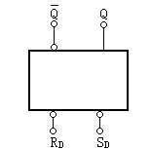

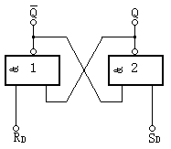
第一节 R-S触发器
一、电路图与逻辑符号
（1）逻辑符号
（2）由两个“与非”门构成的R-S触发器电路图
R_{D}，S_{D：}输入
；Q，
：输出
两个稳定状态：
R_{D}=1，S_{D}=1，Q=1：
=0
R_{D}=1，S_{D}=1，Q=0：
=1
1
0
0
1
R_{D}、S_{D}为1
输出不变
1
1
1
1

Slide 4
二、真值表
0
1
1
1
1
0
1
0
0
0
0
1
真值表
RD、SD同时变
为1时，输出不稳定
R_{D}=0，S_{D}=1：
=1，Q=0
R_{D} S_{D} Q
0 1 0 1
1 0 1 0
0 0 不定（Ф）
1 1 不变
R_{D}=1，S_{D}=0，
=0，Q=1
R_{D}=0，S_{D}=0，
=Q=1，不稳定
R_{D}=1，S_{D}=1，
、Q（不变）

Slide 5
真值表
R_{D} S_{D} Q
0 1 0 1
1 0 1 0
0 0 不定（Ф）
1 1 不变
R_{D}：置零或复位端（低电平置零，逻辑符号上用小圆圈表示）
S_{D}：置1或置位端（低电平置１）
Q：触发器原端或1端
：触发器非端或0端

Slide 6
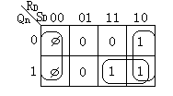
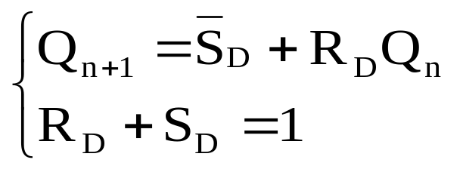
三、状态转换真值表及特征方程
状态转换真值表：输入信号与原态、次态之间的关系
卡诺图
Q_{n} ：原状态或现态
Q_{n+1}：新状态或次态
表4-2状态转换真值表
R_{D} S_{D} Q_{n} Q_{n+1}
0 0 0 Ф
0 0 1 Ф
0 1 0 0
0 1 1 0
1 0 0 1
1 0 1 1
1 1 0 0
1 1 1 1
特征方程
约束条件，不
能同时为零

Slide 7
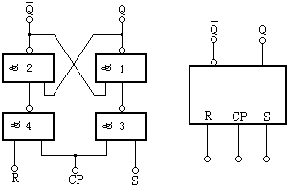
四、钟控R-S触发器
增加一个控制端，在其控制下，触发器的状态随输入变化。
（1）电路图与逻辑符号
CP=0：状态不变
CP=1：
基本R-S触发器
输入端均为1
控制输入端R、S通过“非”门作用于 基本R-S触发器
S=0，R=0：Q_{n+1}=Q_{n}
S=1，R=0：Q_{n+1}=1
S=0，R=1：Q_{n+1}=0
S=1，R=1：Q_{n+1}= Ф

Slide 8
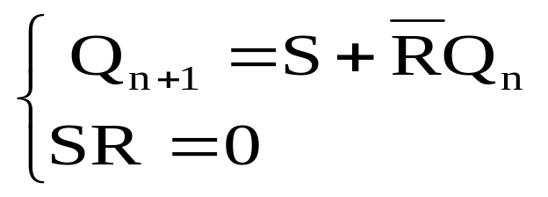
（2）真值表
钟控R-S触发器真值表
CP=1，
R S Q_{n+1}
0 0 Q_{n}
0 1 1
1 0 0
1 1 Ф
S=0，R=0：Q_{n+1}=Q_{n}
S=1，R=0：Q_{n+1}=1
S=0，R=1：Q_{n+1}=0
S=1，R=1：Q_{n+1}= Ф
（3）特征方程
约束条件，不
能同时为1

Slide 9
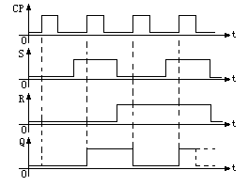
（4）时钟控制R-S触发器逻辑功能波形图
假设CP=1时，控制输入不改变。
对脉冲宽度的要求严格：例如，构成移位寄存器时，
脉宽大于三个、小于四个“与非”门的平均延迟时间
(没有考虑门的延迟时间）

Slide 10
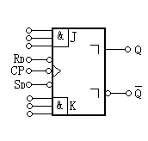
第二节 主从触发器
一、主从触发器
钟控Ｒ-Ｓ触发器在CP＝１时，Ｒ、Ｓ变化引起输出多次改变
主从触发器有：Ｒ－Ｓ触发器、记数型触发器、Ｔ触发器及Ｊ－Ｋ触发器
二、主从Ｊ－Ｋ触发器
（一）逻辑符号
Ｊ、Ｋ：输入
ＣＰ：时钟控制输入
Ｒ_{Ｄ}、Ｓ_{Ｄ：}异步置０、置１（不受ＣＰ限制）
Ｑ、
：输出

Slide 11
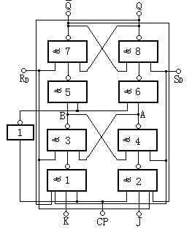
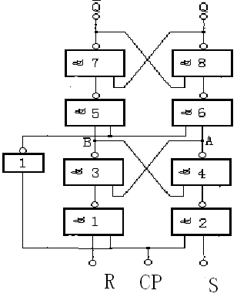
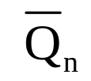
（二）逻辑功能
主从RS
从触发器
    真值表
K J Q_{n+1}
0 0 Q_{n}
1 0 0
0 1 1
1 1
主触发器
由两个钟控Ｒ－Ｓ触发器构成，无空翻现象，有一次变化问题。
Ｋ与Ｒ对应，
Ｊ与Ｓ对应
CP=1:主触发器接受激励信号并翻转稳定
CP=0：从触发器接受主触发器状态并翻转稳定

Slide 12
状态转换真值表
Q_{n} Q_{n+1} J K
0 0 0 0
1 1 0 0
0 0 0 1
1 0 0 1
0 1 1 0
1 1 1 0
0 1 1 1
1 0 1 1
（三）状态转换图与特征方程
（１）状态转换图
    真值表
K J Q_{n+1}
0 0 Q_{n}
1 0 0
0 1 1
1 1
J=1
K= Φ
J=0
J=Φ
K=Φ
0
1
K=0
状态 0
J= Φ
K=1
状态 1
状态转换图

Slide 13
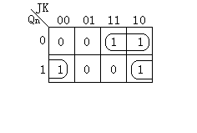
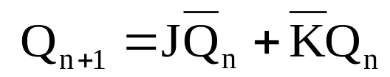
（２）特征方程
状态转换真值表
Q_{n} Q_{n+1} J K
0 0 0 0
1 1 0 0
0 0 0 1
1 0 0 1
0 1 1 0
1 1 1 0
0 1 1 1
1 0 1 1
加入约束条件后的状态方程：
卡诺图中对
应格中填入1
约束条件

Slide 14
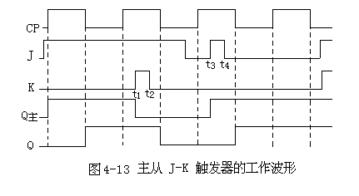
（四）J-K触发器对激励信号的要求
J-K触发器的工作波形
CP=1,若J、K变化，触发器的状态与真值表不对应。

Slide 15
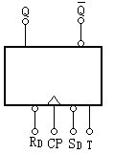

（五）J-K触发器构成Ｔ触发器
Ｊ－Ｋ触发器的Ｊ、Ｋ端连接在一起形成Ｔ触发器
（１）逻辑符号
（２）真值表
    真值表
K J Q_{n+1}
0 0 Q_{n}
1 0 0
0 1 1
1 1
真值表
T Q_{n+1}
0 Q_{n}
1

Slide 16
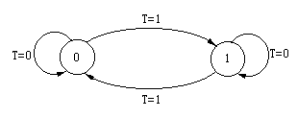
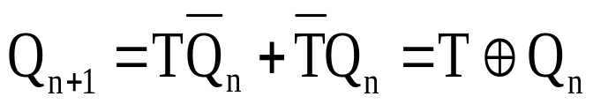
（３）状态转换图
激励表
Q_{n} Q_{n+1} T
0 0 0
0 1 1
1 0 1
1 1 0
（４）特征方程

Slide 17
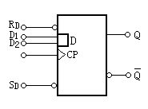
第三节 边沿型触发器
一、工作原理
主从触发器：CP=1,若J、K变化，触发器的状态与真值表不对应
对激励信号要求严格。
边沿触发器：上升沿触发或下降沿触发，激励端的信号在触发时间的前后几个延迟时间内保持不变，便可以稳定地根据激励输入翻转。
二、维持-阻塞D触发器
（一）逻辑符号
D：输入
ＣＰ：时钟控制，上升沿触发
Ｒ_{Ｄ}、Ｓ_{Ｄ：}异步置０、置１
Ｑ、
：输出

Slide 18
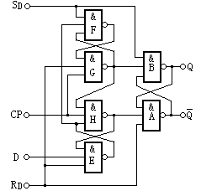
（二）逻辑功能
１
１
１
０
０
１
１
１
０
１
０
１
１
０
０
Ｄ＝１，Ｑ＝０，ＣＰ上升沿：Ｑ＝１
Ｄ＝１，Ｑ＝１
Ｄ＝０，Ｑ＝０
Ｄ＝０，Ｑ＝１
自己分析

Slide 19
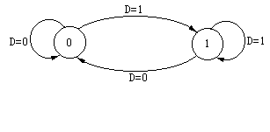
（三）状态转换图
激励表
Q_{n} Q_{n+1} D
0 0 0
0 1 1
1 0 0
1 1 1
真值表
D Q_{n+1}
0 0
1 1
（四）状态方程
Q_{n+1}=D

Slide 20
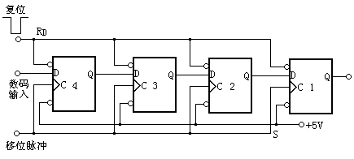
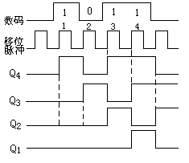
（五）触发器的应用
（１）移位寄存器
数码2
数码1
数码3
数码4
数码2
数码3
数码1
数码2
数码1
数码1

Slide 21
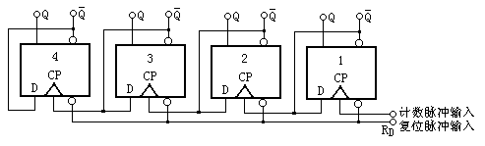
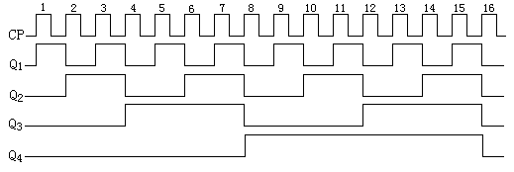
（２）计数
D与状态非连接
Q在CP上升沿翻转
CP2与D1相连
Q2在Q1下降沿翻转

Slide 22
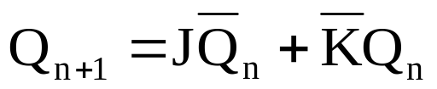
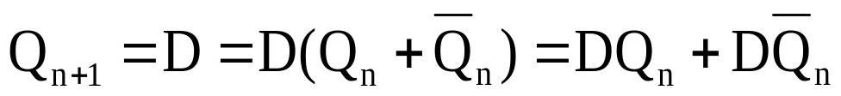
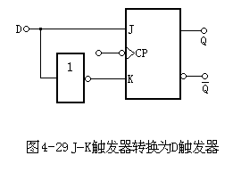

第四节 触发器逻辑功能的转换
一、Ｊ－Ｋ型改Ｄ型
Ｊ－Ｋ触发器特征方程：
Ｄ触发器特征方程：
比较得：
Ｊ＝Ｄ
＝Ｄ
二、Ｄ型改Ｊ－Ｋ型
三、Ｄ型改Ｔ型
自己完成

Slide 23
小 结
（1）时钟控制R-S触发器
电平触发方式，当CP=1时，其状态随输入端R、S的变化而改变
（2）主从J-K触发器
（3）边沿触发器维持-阻塞D触发器
Q_{n+1}=D
（４）边沿J-K触发器
触发方式不同，逻辑功能与主从J-K触发器的相同。

Slide 24
要求掌握：
（1）触发器的概念
（2）电平触发、边沿触发
（3）钟控R-S、J-K、D触发器的逻辑功能
（4）触发器功能之间的转换

Slide 25
作 业
4-10、4-11、4-12、4-14
4-1、
4-3、
4-4、
4-6、
4-7、
4-9、

